Slide 1

UNIVERSIDAD DE SALAMANCA
GRADO EN INGENIERÍA INFORMÁTICA
TRABAJO DE FIN DE GRADO
Predicción de la contaminación atmosférica mediante redes neuronales artificiales
Tutores:
Francisco José García Peñalvo
Roberto López González
Autor:
Ismael Mira Hernández

Slide 2
Índice
Introducción
Objetivos
Conceptos teóricos
Métodos y herramientas
Aspectos relevantes
Demostración
Resultados
Conclusiones

Slide 3
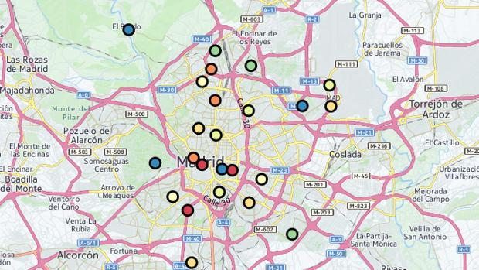
Introducción
La contaminación es el gran problema al que se enfrenta nuestra generación
En concreto, la contaminación atmosférica provoca riesgos a la salud y al medio ambiente
La sociedad busca maneras de controlar y reducir los niveles de contaminación
Introducción
1

Slide 4
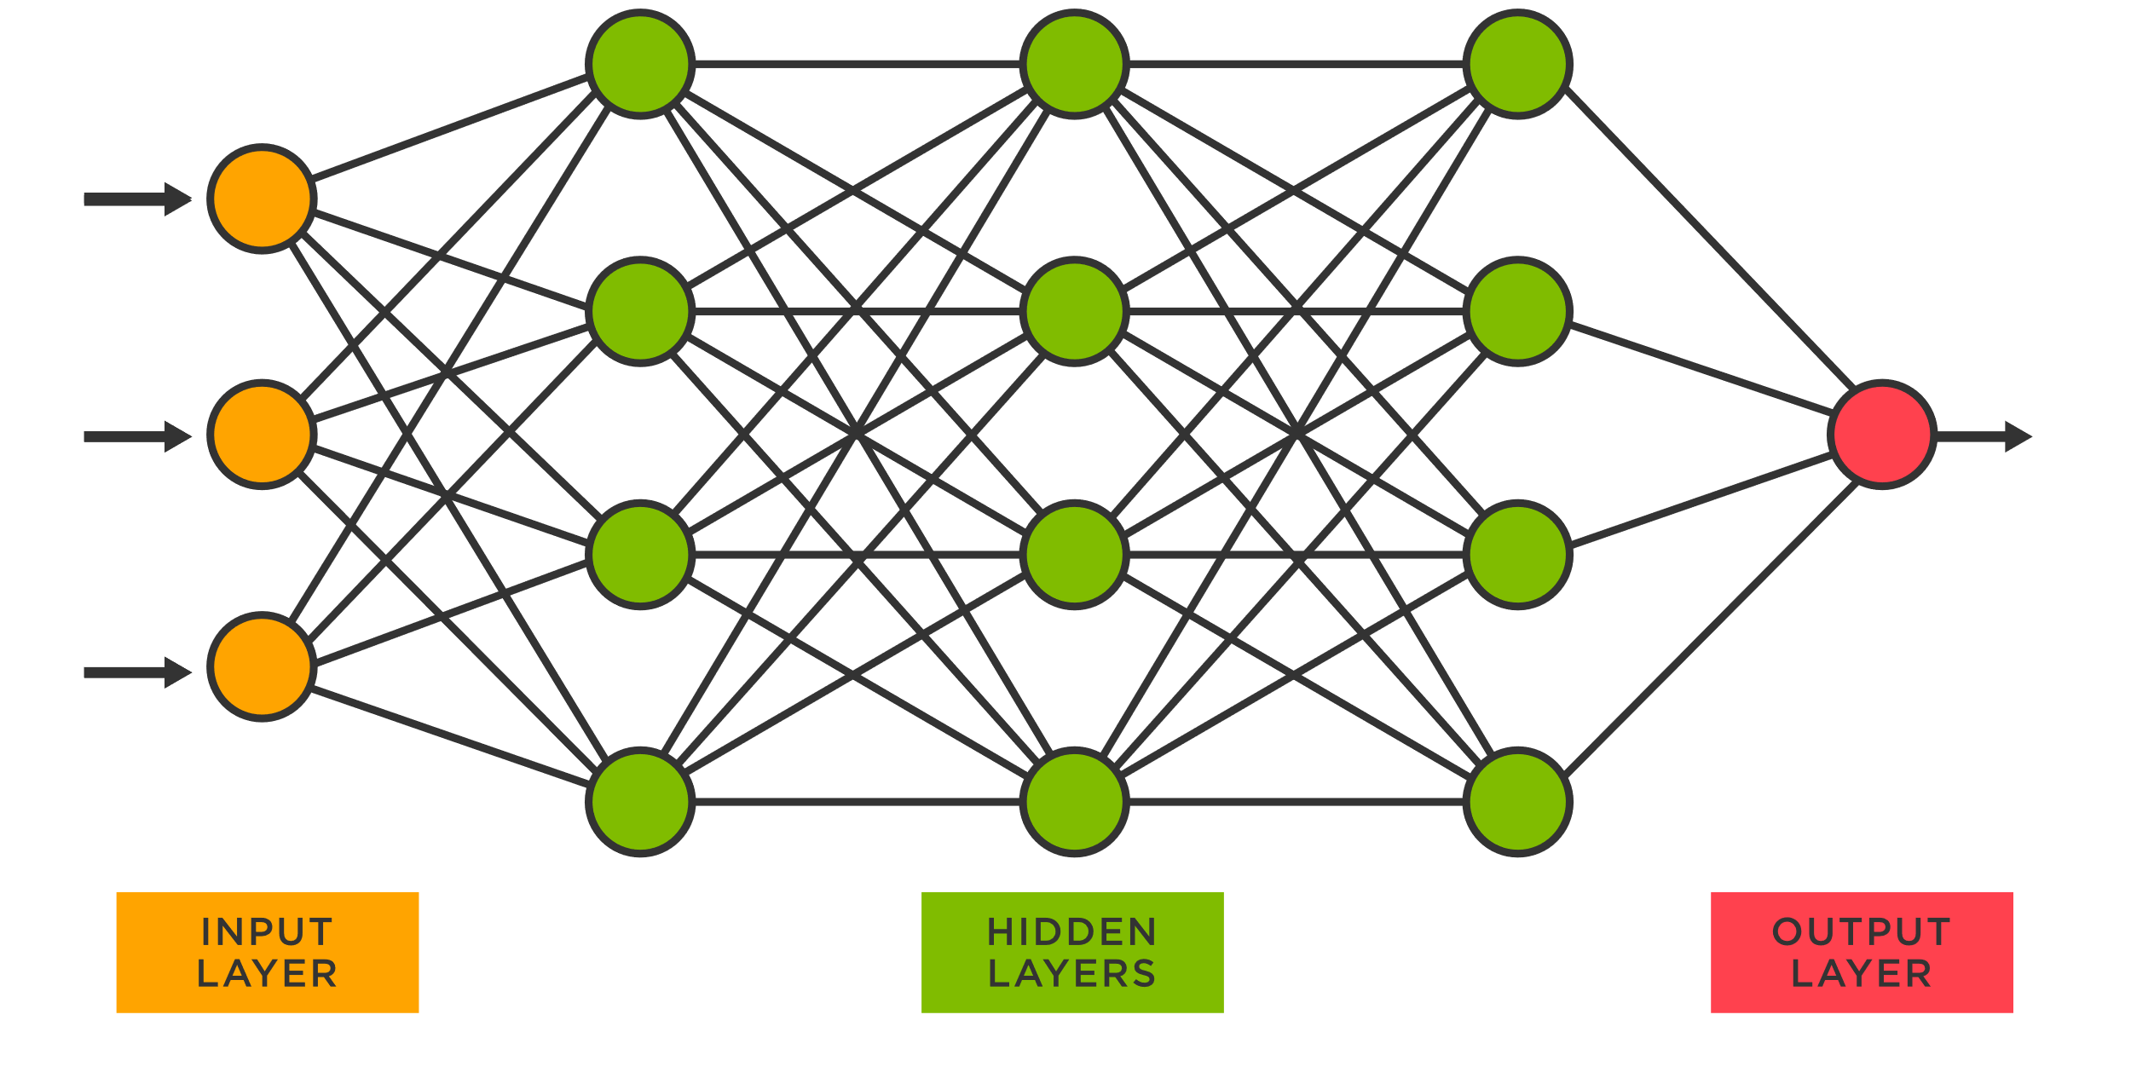
Tener una idea de cómo van a ser los niveles de contaminación en próximas fechas puede ser útil para administraciones y particulares
Existen modelos que obtienen sus predicciones utilizando distintas técnicas, entre ellas, la inteligencia artificial
Las redes neuronales son un modelo computacional con varias aplicaciones, entre ellas la predicción
Introducción
2

Slide 5
Objetivos
Obtener un modelo para conseguir una predicción fiable de los niveles de contaminación en Madrid, con el mínimo error posible
Crear una forma de comunicación de la predicción obtenida para trasladar la información a usuarios sin conocimientos técnicos
Conseguir un despliegue continuo y un entrenamiento continuo del modelo obtenido
Objetivos
3

Slide 6
Conceptos teóricos
Contaminantes y límites
Contaminante | Tipo | Límite
PM_{2.5} | Primario y secundario | 25 µg/m³ (media anual)
PM₁₀ | Primario y secundario | 40 µg/m³ (media anual)
O3 | Secundario | 120 µg/m³ (máxima diaria)
NO2 | Primario y secundario | 40 µg/m³ (media anual)
SO2 | Primario | 125 µg/m³ (media diaria)
Conceptos teóricos
4

Slide 7
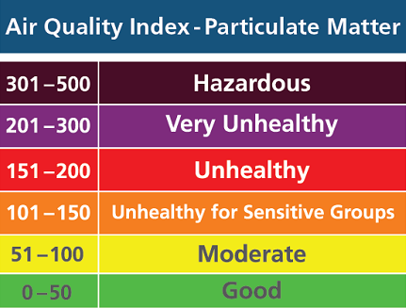
Índice de Calidad del Aire
Transforma las concentraciones a un valor entre 0 y 500.
Conceptos teóricos
5

Slide 8
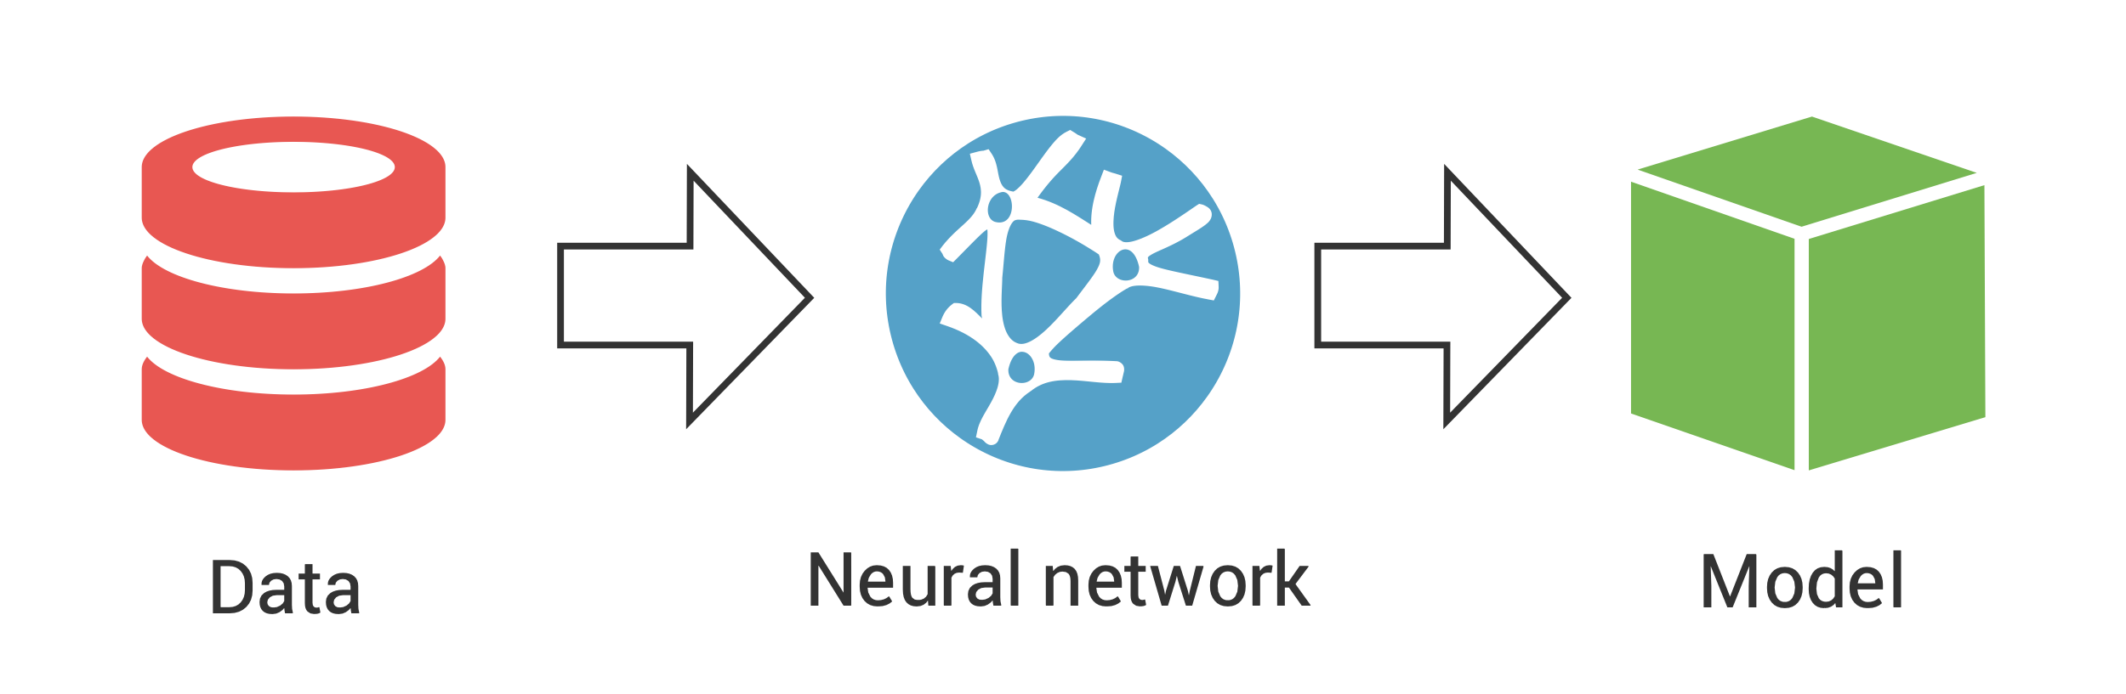
Red neuronal
Conjunto de datos: son series temporales de los valores de los contaminantes y los valores meteorológicos
Algoritmo de entrenamiento: cálculo de los pesos y sesgos de la red neuronal que proporcionan los mejores resultados
Función de coste: estimación de la calidad de los resultados obtenidos (error)
Conceptos teóricos
6

Slide 9
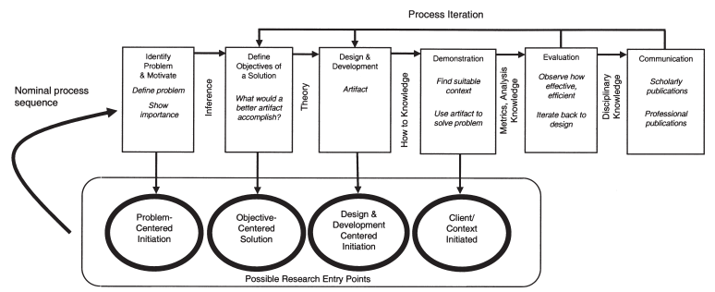

Métodos y herramientas
Metodologías
Design Science Research Methodology
Métodos y herramientas
7

Slide 10


Herramientas (red neuronal)
OpenNN es una biblioteca de código abierto que permite construir modelos a partir de redes neuronales en C++
Diferentes tipos de problemas: aproximación, clasificación, predicción
Similar a bibliotecas de Python como TensorFlow
Métodos y herramientas
8

Slide 11


Herramientas (comunicación)
Métodos y herramientas
9

Slide 12
Aspectos relevantes
Metodología
Aplicación de Design Science
- Identificación del problema
- Objetivos de la solución
- Diseño y desarrollo
- Demonstración
- Evaluación
- Comunicación
División en Sprints de Scrum
- Sprints cortos de 15 días
- Siguiendo el proceso de desarrollo de Design Science
- Priorización de tareas del Product Backlog
- Iterando entre los distintos apartados de manera incremental
Aspectos relevantes
10

Slide 13
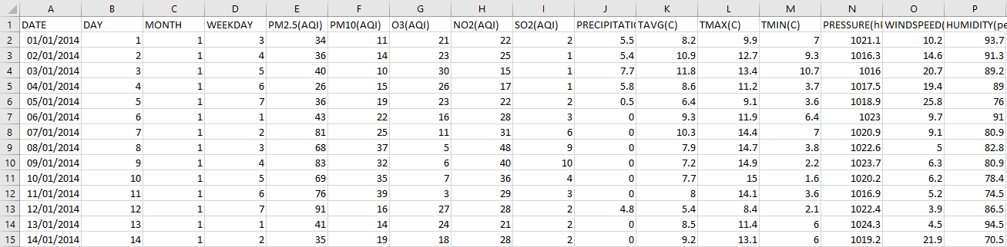
Diseño del modelo
Obtención de datos históricos
Tanto contaminantes como meteorológicos. En la transformación a series temporales, se elige el número de lags y steps ahead
Aspectos relevantes
11

Slide 14
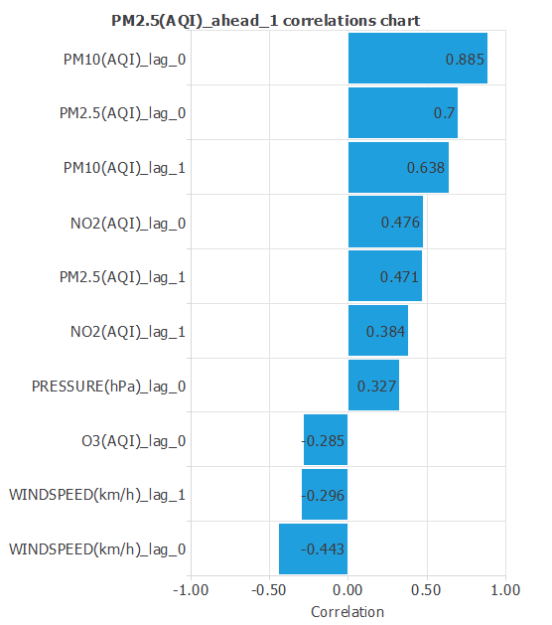
A partir de este conjunto de datos ya podemos obtener información útil como por ejemplo las correlaciones entre las variables de entrada y de salida
Aspectos relevantes
12

Slide 15
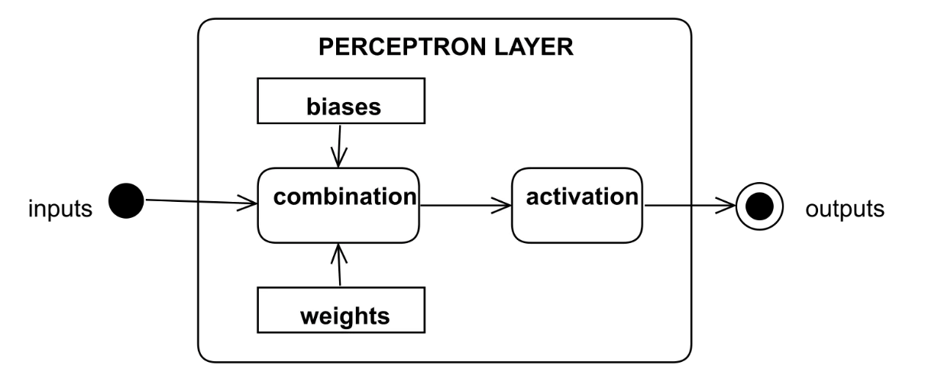
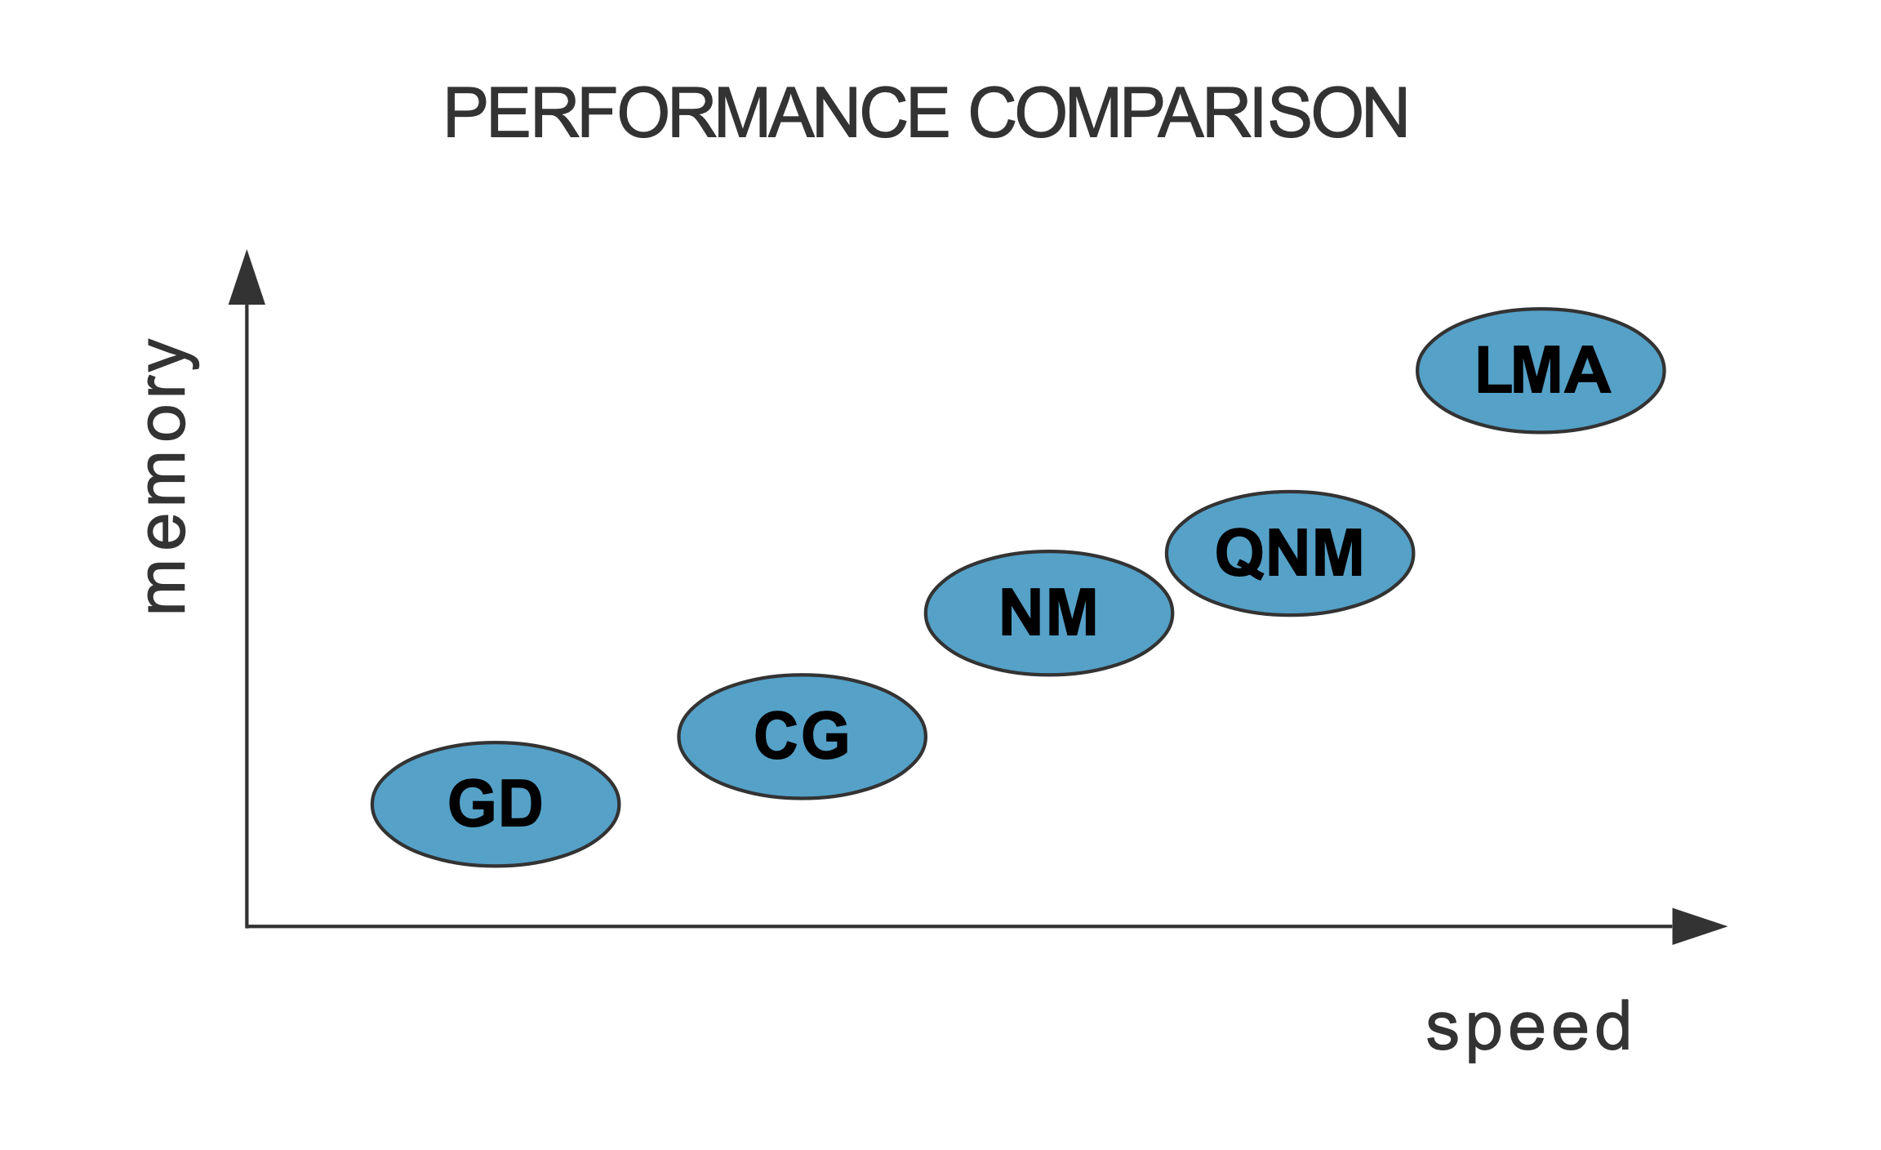

Arquitectura de la red neuronal
Capas
Algoritmo de entrenamiento
Función de coste
Aspectos relevantes
13

Slide 16
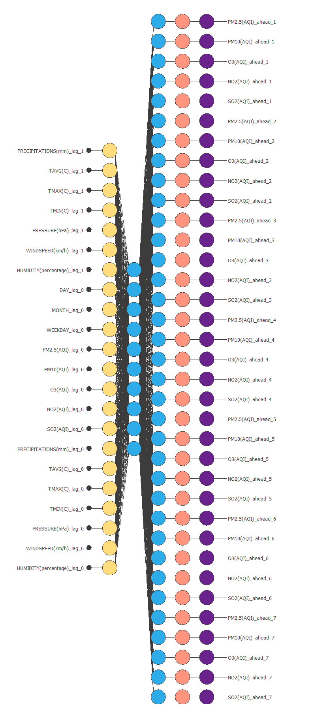
Arquitectura final
Aspectos relevantes
14

Slide 17
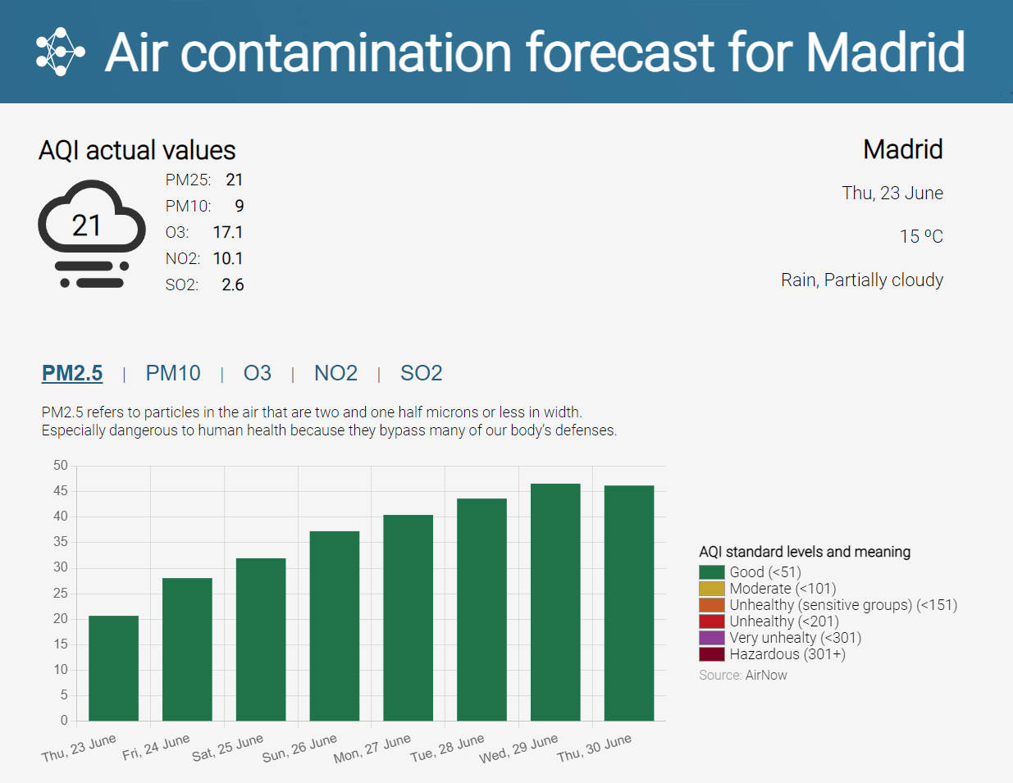
Comunicación
Interfaz web que permita el acceso rápido y fácil a la predicción obtenida, abstrayendo al usuario de aspectos técnicos relacionados con la red neuronal y el modelo
Directrices del diseño
Profesionalidad
Claridad
Seriedad
Simplicidad
Aspectos relevantes
15

Slide 18
Aspectos técnicos de la interfaz web
Capa de servidor + framework
- Node.js + Express
Recogida de datos en tiempo real a través de APIs
- Axios
Integración del modelo obtenido por medio de ejecutables
Creación de gráficos de barras dinámicos
- Charts.js
Despliegue continuo
Entrenamiento continuo
Aspectos relevantes
16

Slide 19
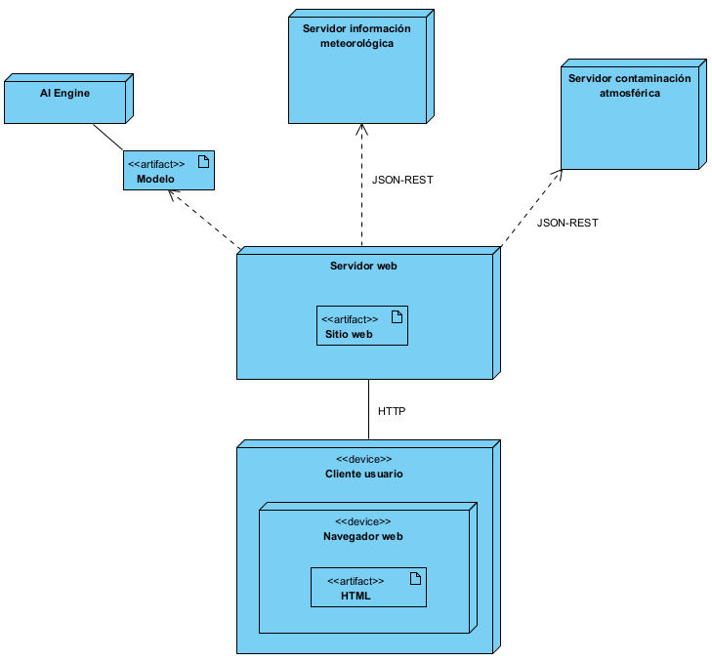
Arquitectura final del proyecto
Aspectos relevantes
17

Slide 20
Resultados
Niveles de error satisfactorios (siempre menos del 15%)
 | Error final
PM_{2.5} (1 step ahead) | 4.44%
PM₁₀ (1 step ahead) | 1.95%
O3 (1 step ahead) | 1.89%
NO2 (1 step ahead) | 8.32%
SO2 (1 step ahead) | 3.55%
PM_{2.5} (7 step ahead) | 9.05%
PM₁₀ (7 step ahead) | 2.56%
O3 (7 step ahead) | 2.26%
NO2 (7 step ahead) | 12.80%
SO2 (7 step ahead) | 7.05%
Resultados
18

Slide 21
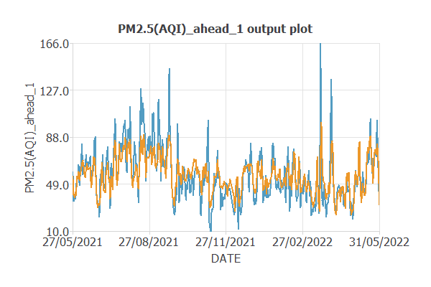
Resultados
19

Slide 22
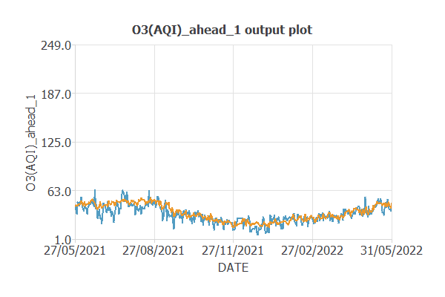
Resultados
20

Slide 23
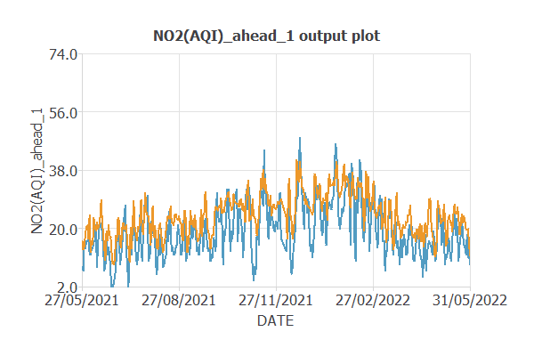
Resultados
21

Slide 24
Conclusiones
La aplicación de Design Science facilita en gran medida el desarrollo del proyecto, al integrar los aspectos básicos de una investigación con el desarrollo tradicional de software
Se ha conseguido un modelo que permite obtener predicciones buenas en Madrid para todos los contaminantes, utilizando la inteligencia artificial y en concreto las redes neuronales
Se ha creado una forma de visualización de los resultados familiar hacia todo tipo de usuarios y centrada en la información
Conclusiones
22

Slide 25
Líneas futuras y posibles mejoras
Mejora en la predicción de eventos singulares
Más funcionalidad a la interfaz web como descarga de los datos y exportación de los mismos
Visualización para distintas ciudades, comparando niveles de error
Comparación del modelo con otros modelos de predicción de la contaminación existentes
Conclusiones
23

